Slide 1

Как «уважать» человека?
Автор:
Филимонова М.И.,
учитель математики
МАОУ «Белоярская СОШ № 1»

Slide 2
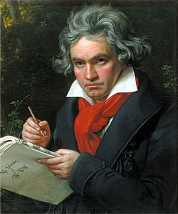
Людвиг Ван Бетховен
(1770-1827)
Бетховен — ключевая фигура западной классической музыки в период между классицизмом и романтизмом, один из наиболее исполняемых композиторов в мире. Он писал во всех существовавших в его время жанрах, включая оперу, музыку драматическим спектаклям, хоровые сочинения. Самым значительным в его наследии считаются инструментальные произведения: фортепианные, скрипичные и виолончельные сонаты, концерты для фортепиано, для скрипки, квартеты, увертюры, симфонии. Творчество Бетховена оказало значительное воздействие на симфонизм XIX и XX веков.

Slide 3
Лунная соната
Соната для фортепиано № 14 до-диез минор, («Лунная») — музыкальное произведение, написанное немецким композитором Людвигом ван Бетховеном в 1800—1801 годах. «Лунной» первую часть сонаты назвал музыкальный критик Людвиг Рельштаб в 1832 году, уже после смерти автора — он сравнил это произведение с «лунным светом над Фирвальдштетским озером».

Slide 4
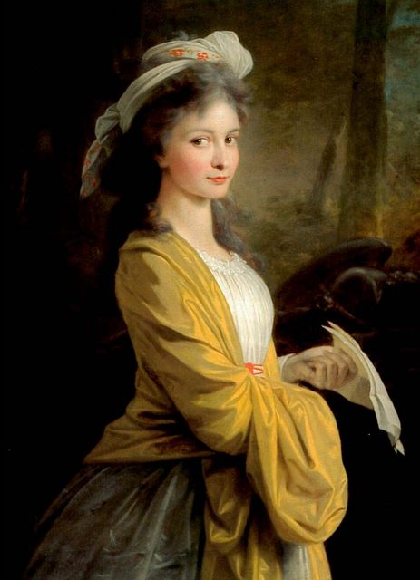
Соната посвящена 18-летней Джульетте Гвиччарди, которой Бетховен в 1801 году давал уроки музыки. Композитор был влюблён в юную графиню и хотел на ней жениться.

Slide 5

Людей неинтересных в мире нет.
Их судьбы — как истории планет.
У каждой всё особое, своё,
И нет планет, похожих на неё.
А если кто-то незаметно жил
и с этой незаметностью дружил,
он интересен был среди людей
самой неинтересностью своей.
Евгений Евтушенко

Slide 6
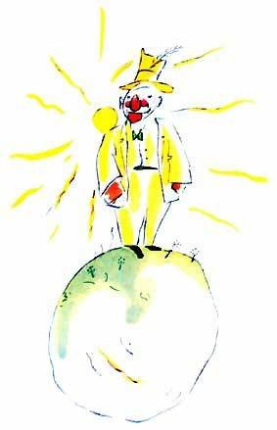
Отрывок из сказки
А. Сент – Экзюпери
«Маленький принц»

Slide 7


Slide 8
Спасибо за внимание!

